Slide 1
Η αξιοποίηση των tablets στη βελτίωση των μαθησιακών αποτελεσμάτων
Δημοτικό Σχολείο Μακεδονίτισσας Γ΄ - Στυλιανός Λένας
Πέμπτη 15 Ιουνίου 2017

Slide 2
Στάδια προώθησης του προγράμματος
1
Ανάλυση προφίλ και αναγκών της σχολικής μονάδας
2
Ανάγκη επιμόρφωσης - Erasmus+ KA01
3
Ανάγκη επιλογής συνεργατών – ΠΙ, ΕΠΚ
4
Καταρτισμός σχεδίου δράσης (εκπαιδευτικό κομμάτι και ερευνητικό κομμάτι-Ευρωπαϊκό Παν. Κύπρου)
6
Προώθηση – Υλοποίηση
5
Σύνδεση με την Επαγγελματική Μάθηση, τον 1^{ο} υπό έμφαση στόχο, τα Καινοτόμα Σχολεία

Slide 3
Η αξιοποίηση των tablets (2016-2017)… πλεονεκτήματα
Προαγωγή ανώτερων γνωστικών λειτουργιών
Κατανόηση αφηρημένων εννοιών
Μετασχηματισμός του περιεχομένου
Απόδοση περιεχομένου που διαφορετικά θα ήταν δύσκολο να αποδοθεί
Παροχή απλής και δομημένης ανατροφοδότησης
Φορητότητα των συσκευών
Ο χειρισμός των νέων τεχνολογιών περνά στα χέρια των παιδιών
Περισσότερες ευκαιρίες για διαδραστικότητα

Slide 4
Η αξιοποίηση των tablets (2016-2017)… περιορισμοί
Κόστος αγοράς - αγορά αρχικά 13 tablets – άλλα 15 από Σ.Γ
Αποδοχή της καινοτομίας – συμμετοχή εκπαιδευτικών
Σωστή αξιοποίηση-συνέπεια, βιωσιμότητα προγράμματος
Πρακτικά θέματα ασφάλειας φύλαξης, φόρτισης, μεταφοράς κ.λπ

Slide 5
Εφαρμογή του προγράμματος
Σε όλα τα τμήματα του σχολείου και σε διάφορα μαθήματα
( Ελληνικά, Μαθηματικά , Επιστήμη , Γεωγραφία , Σχεδιασμός και Τεχνολογία )
Συμμετοχή κάποιων τμημάτων σε ερευνητικό πρόγραμμα του Ε.Π.Κ. για αξιοποίηση των tablets στα μαθηματικά
Χρήση ποικιλίας εφαρμογών
Δειγματικά μαθήματα προς συναδέλφους , ενδοσχολικές επιμορφώσεις, συνδιδασκαλίες, ημερίδες για γονείς

Slide 6
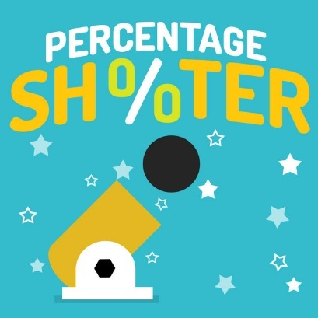
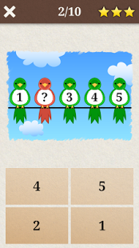
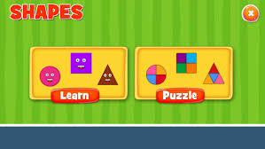

Slide 7
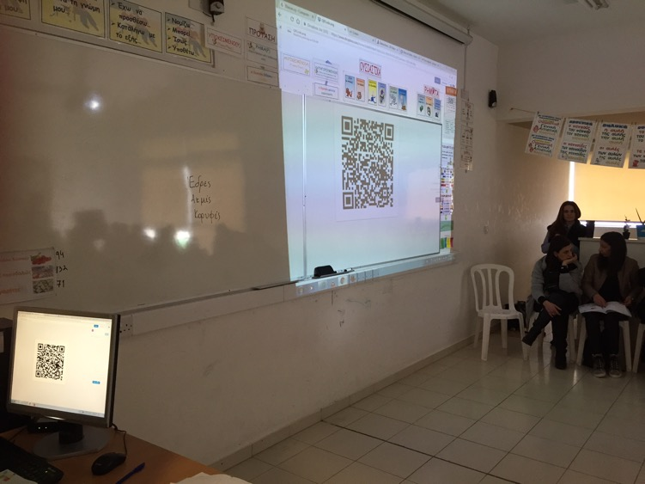
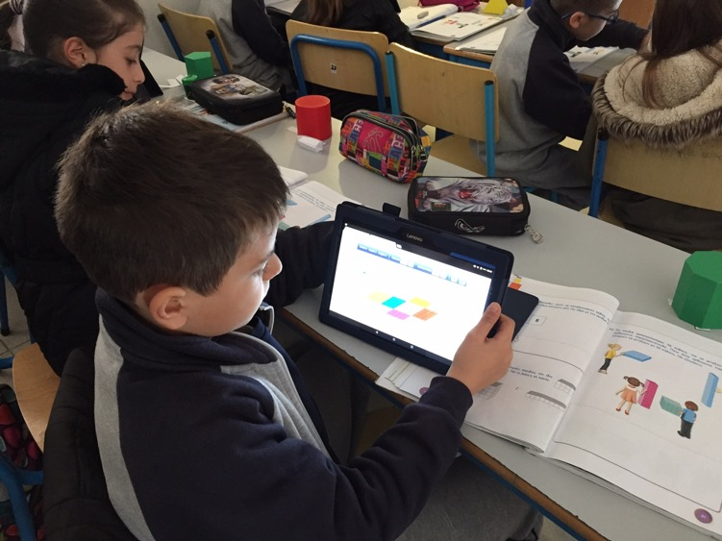
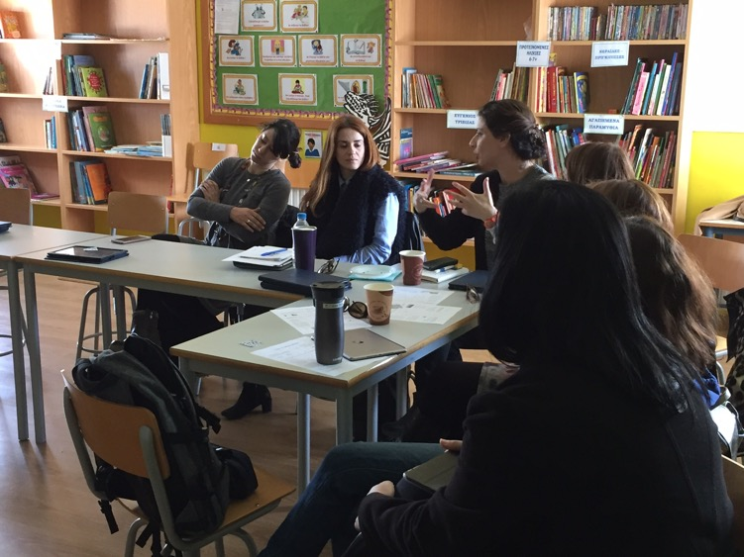
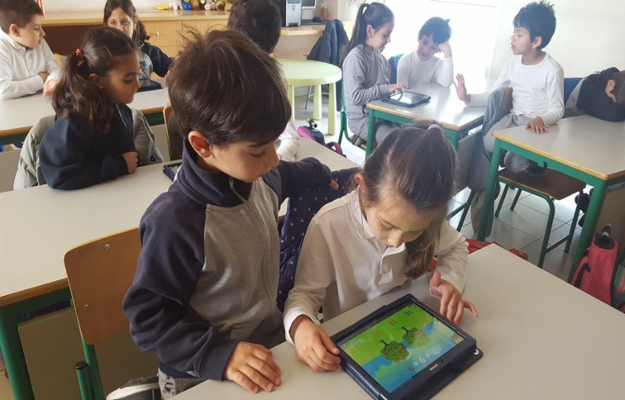

Slide 8
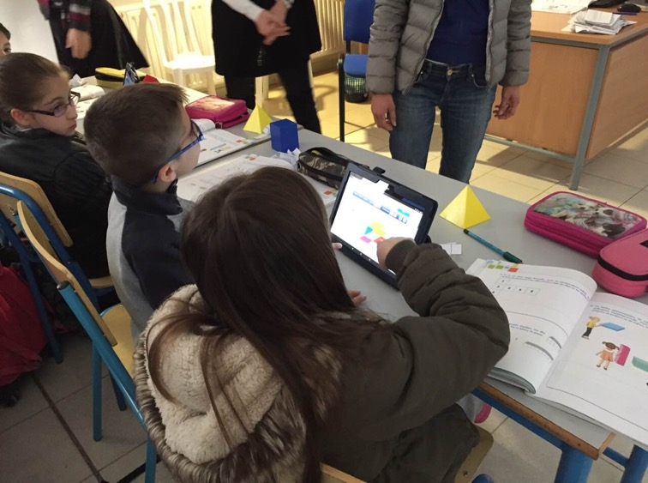
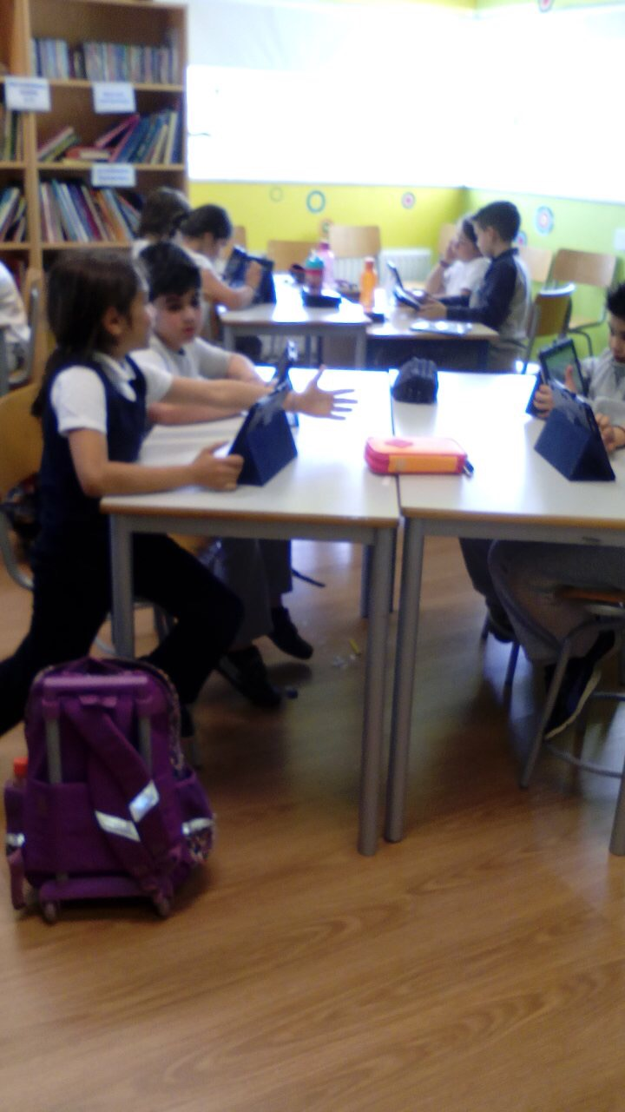
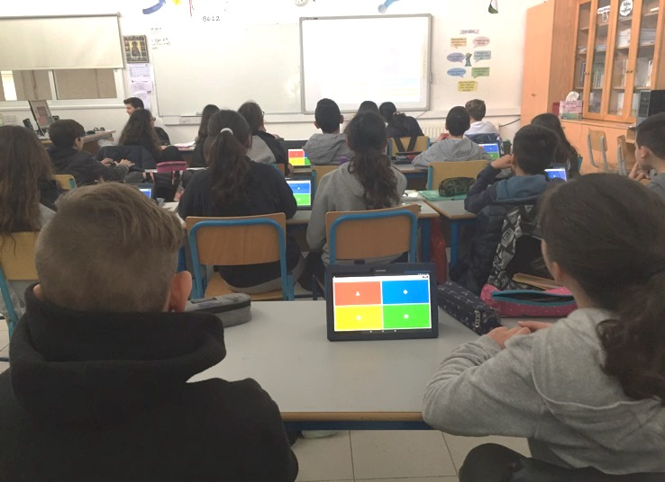
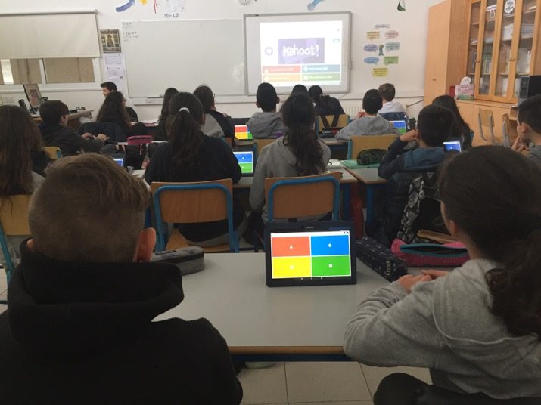
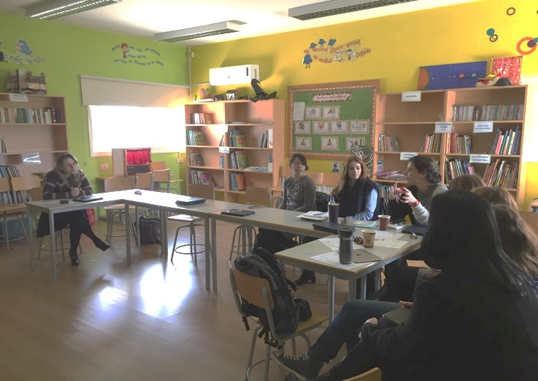

Slide 9
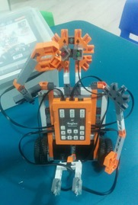
Πρόγραμμα Ρομποτικής
- Χρησιμοποιήθηκαν 6 ρομποτικά μοντέλα Engino® σε συνεργασία με το τμήμα Εκπαιδευτικής Τεχνολογίας του Παιδαγωγικού Ινστιτούτου.
- Το πρόγραμμα εφαρμόστηκε στις Ε’ και ΣΤ’ τάξεις
- 4 ογδοντάλεπτα μαθήματα για κάθε ομάδα μαθητών στα πλαίσια του μαθήματος Σχεδιασμός & Τεχνολογία.

Slide 10
Πρόγραμμα Ρομποτικής
1^{ο} μάθημα
- Κατασκευάσαμε το δικό μας ρομπότ με Engino ® (Μοντέλο Mini Bumper Engino)
- Αρχικός προγραμματισμός με tablets
Εφαρμογές : Engino ERP Tilter & EnginoRobot)
2^{ο} μάθημα
- Προγραμματισμός με tablets – Κινήσεις ρομπότ – Χειροκίνητος Προγραμματισμός – Από το tablet στον Υπολογιστή.
Εφαρμογές : Engino ERP Tilter & EnginoRobot)
Λογισμικό: Engino Robotics Platform Pro 1.2
3^{ο} μάθημα
- Φτιάξαμε δικό μας λαβύρινθο – Προγραμματισμός σε υπολογιστή – Στόχος να φτάσει το ρομπότ από την είσοδο στην έξοδο
4^{ο} μάθημα
- Διαφοροποιημένος λαβύρινθος – Επαναληπτικές Δομές

Slide 11
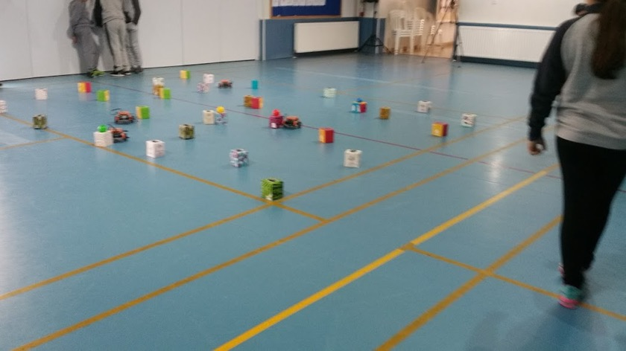
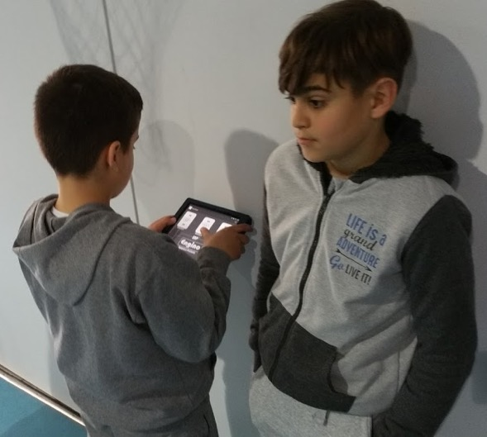
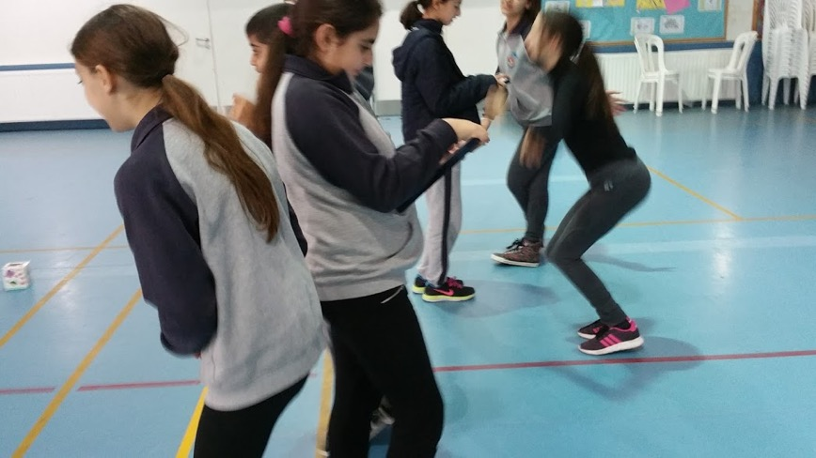

Slide 12
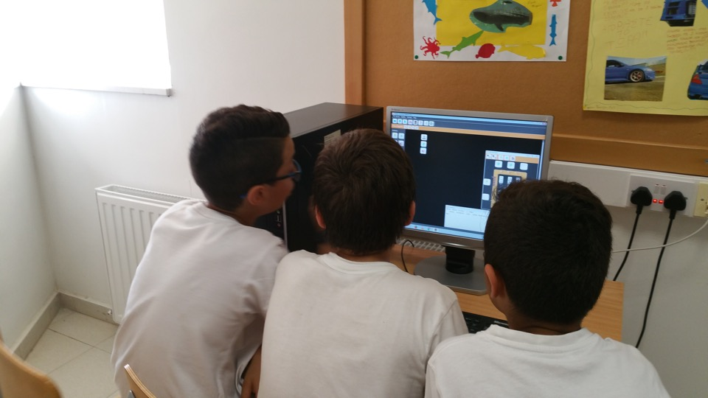
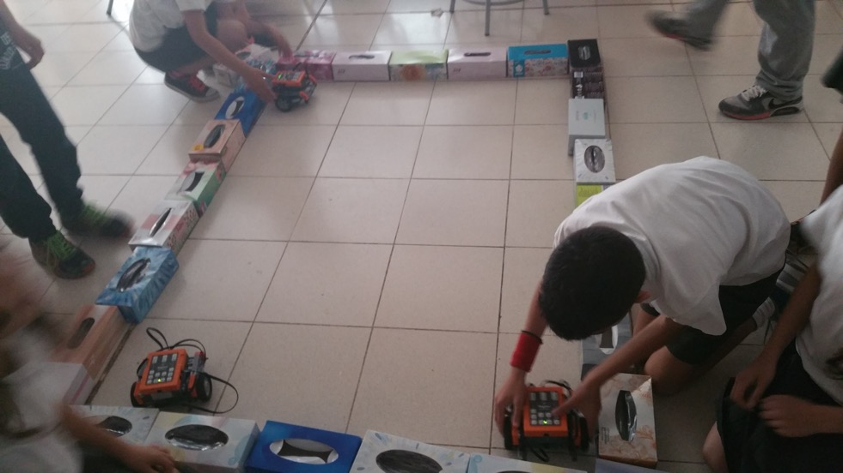

Slide 13
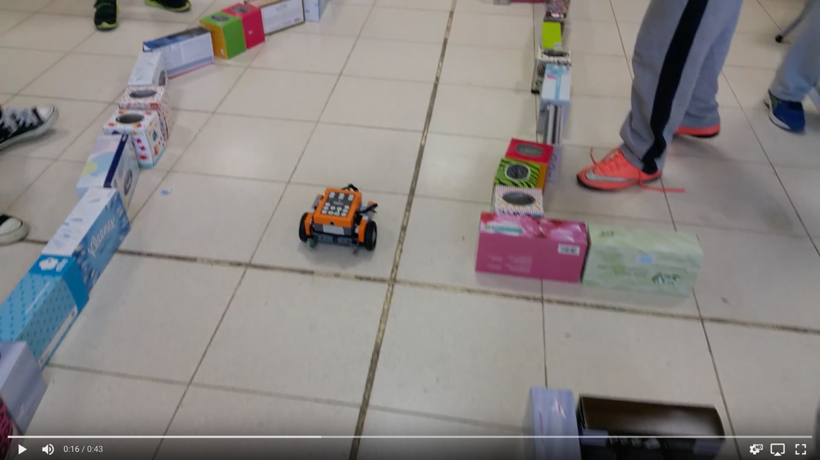
https://goo.gl/photos/R3qu6bq78YSBkZwH7

